Slide 1



PHP İLE ÖĞRENCİ KAYIT WEB SİTESİ
Sunucu Tabanlı Programlama
http://youtube.com/bmdersleri
Hazırlayan ve Sunan: Büşra Koçyiğit
Tarih : 04/09/2021
Sürüm : v1

Slide 2

İçindekiler
Öğrenci Girişi Paneli
Öğrenci Kişisel Bilgileri Paneli
Yönetici Girişi Paneli
Yönetici Kayıt Sistemi Paneli
Anasayfa / Gösterge Paneli /Dashboard
Öğrenci Ekleme Paneli / Admin Paneli
Tüm Öğrenciler Paneli / Admin Paneli
Öğrenci Silme Paneli / Admin Paneli
Öğrenci Güncelleme Paneli / Admin Paneli
Tüm Yöneticiler Paneli
Yönetici Profili Paneli
Yönetici Güncelleme Paneli
Sonuç
Kaynaklar
http://youtube.com/bmdersleri

Slide 3
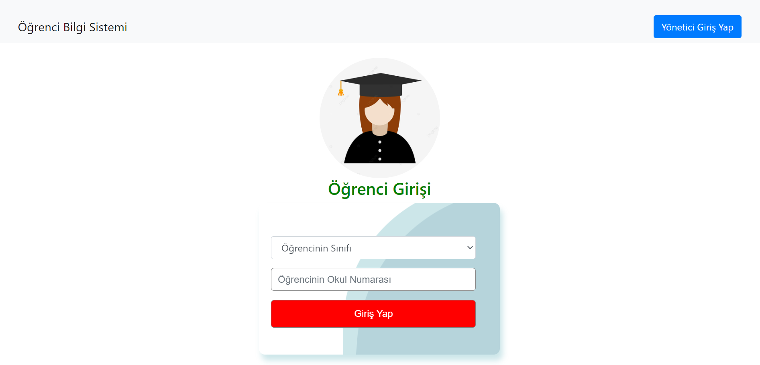
Öğrenci Girişi Paneli
Yalnızca kayıtlı öğrencilerin ,sınıfını ve okul numarasını girerek giriş yaptığı ,kendisi hakkındaki kişisel bilgilerine bakabileceği bir öğrenci giriş sayfasıdır.

Slide 4
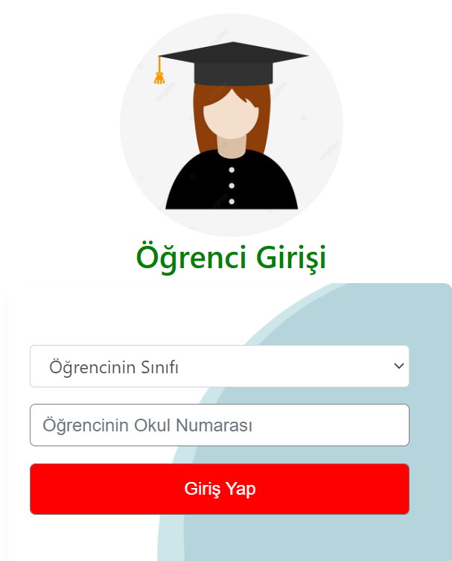
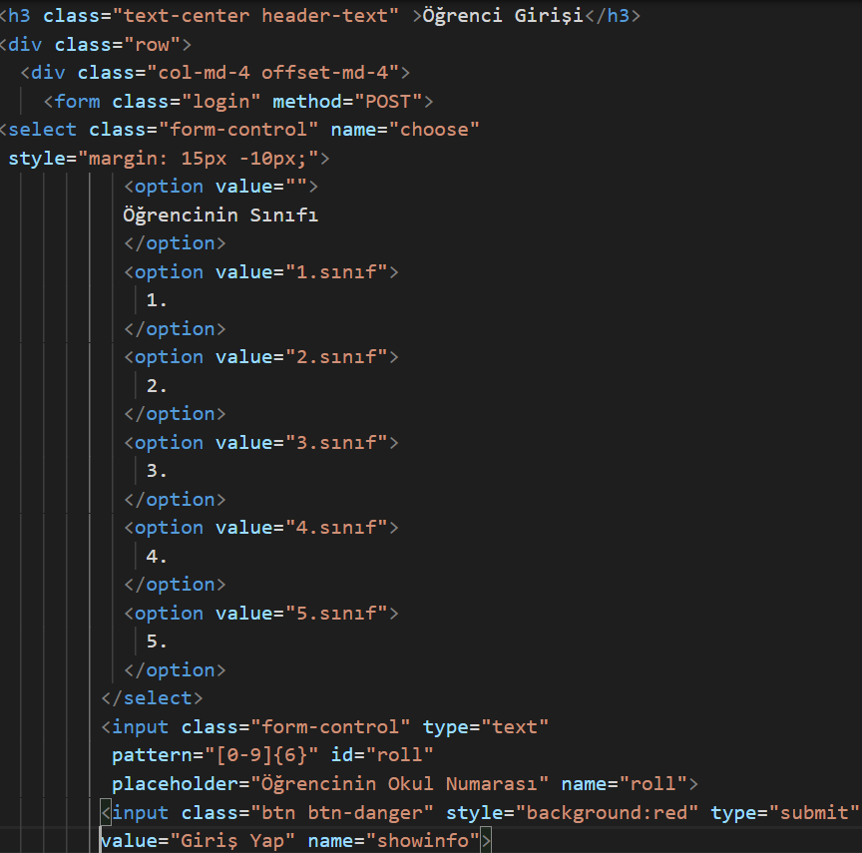
Öğrenci Girişi Paneli (Devamı)
Öğrencinin sınıfını girerken , option value yazdıktan sonra = operatörü ile karşısına tanımladığımız değeri yazıyoruz. Öğrencinin okul numarasını girerken istenilen biçimi 0 ile 9 arasındaki rakamlar kullanılabilir ve 6 haneli olmak üzere belirleyip ardından giriş yap butonunu ekliyoruz ve öğrencinin artık kişisel bilgilerini görebileceği ( eğer kayıtlı ise tabiki) sayfaya aktarılmasını sağlıyoruz.

Slide 5
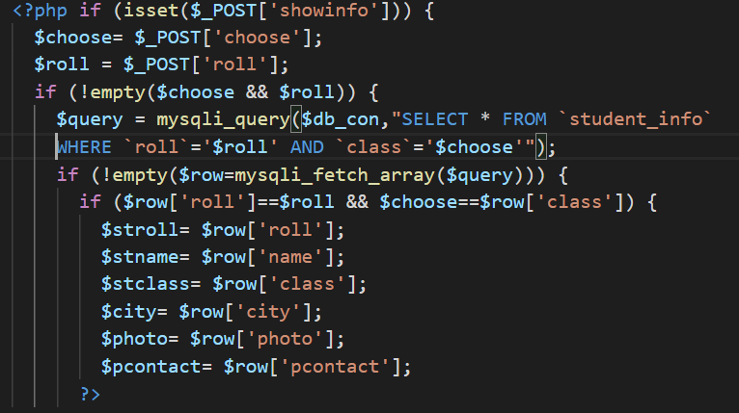
Öğrenci Girişi Paneli (Devamı)
İsset ile okul numarasını ve sınıf numarasını yazdığımız session’un boş olup olmadığı kontrol edilir ve eğer boş değilse ( !empty), girilen okul numarası ve sınıf numarası birbiriyle eşleştiği takdirde ( başta if demişiz) veritabanında query(sorgu) yaparak gidip veritabanından bu girilen okul numarasını ve sınıf numarasını student_info tablosundan çekip getirir ardından çağrılan okul numarası ve sınıf numarasına ait sorgu sonuç satırını getirir. Bu satırda da öğrencinin okul numarası,ismi,sınıfı, fotoğrafı ve ebeveyn iletişim numarası yer alır.

Slide 6
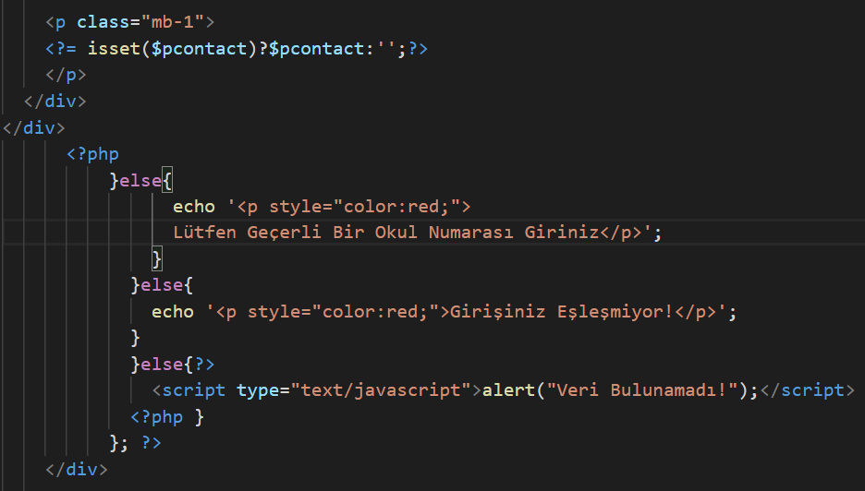
Öğrenci Girişi Paneli (Devamı)
Öğrenci kişisel bilgilerini görebileceği sayfaya girmek için yazdığı okul numarası ve sınıf numarası eşleşmediği takdirde (else demişiz) giriş yap butonuna bastığında echo ile ekrana yazdırdığımız , « Girişiniz Eşleşmiyor! » uyarı mesajı ile karşılaşacaktır.

Slide 7
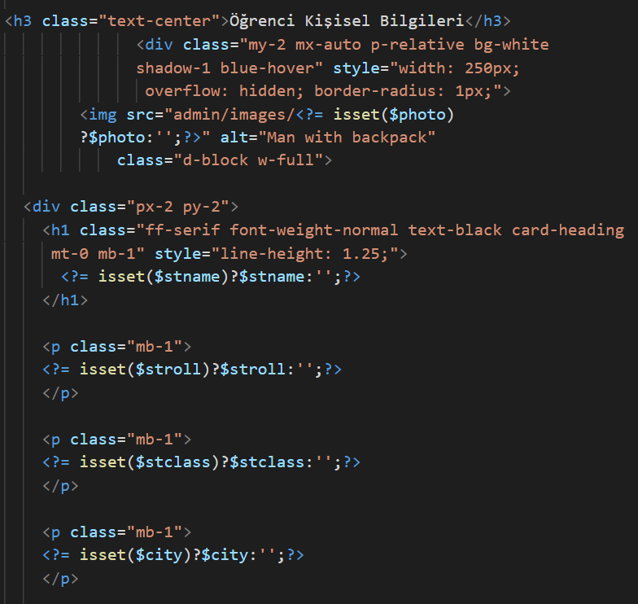
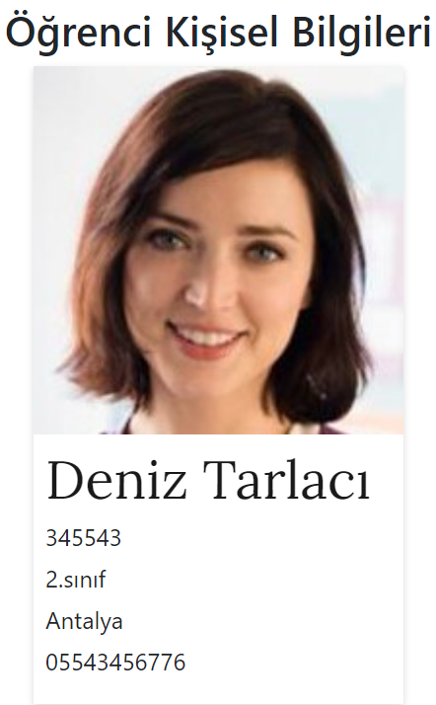
Öğrenci Kişisel Bilgileri Paneli
Öğrencinin kişisel bilgileri artık bu panel üzerinde gösterilmektedir.

Slide 8
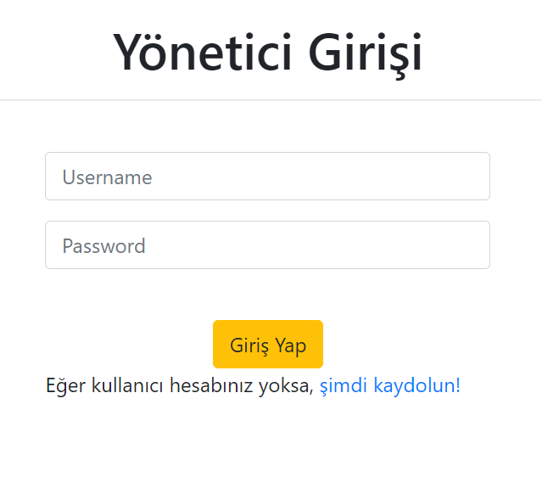
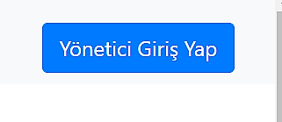
Yönetici Girişi Paneli
Yönetici giriş panelinde , kayıtlı olan admin yani yönetici buradan kullanıcı adını ve şifresini girerek sisteme giriş yapabilir , giriş yaptıktan sonra onu anasayfa karşılayacaktır.

Slide 9
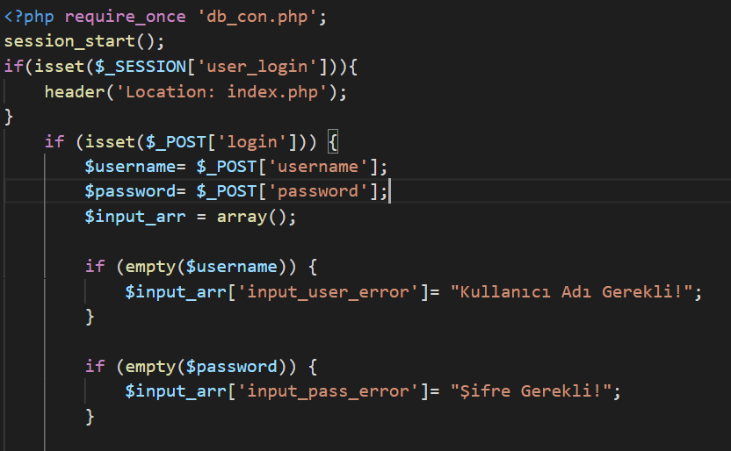
Yönetici Girişi Paneli (Devamı)
Yönetici , kullanıcı adını ve şifresini girip giriş yap butonuna bastığında login sayfasına bir istek gider. Resimde if(isset...) kullanıp username ve password datası belirleyerek şunu yaptık; eğer bir username ve password datası var ise $_POST datasında , bir array(dizi) oluşturduk username boş mu dolu mu diye bakılması için , username eğer boş ise «Kullanıcı Adı Gerekli!» , password boş ise «Şifre Gerekli!» diyerek hata mesajı verir.

Slide 10
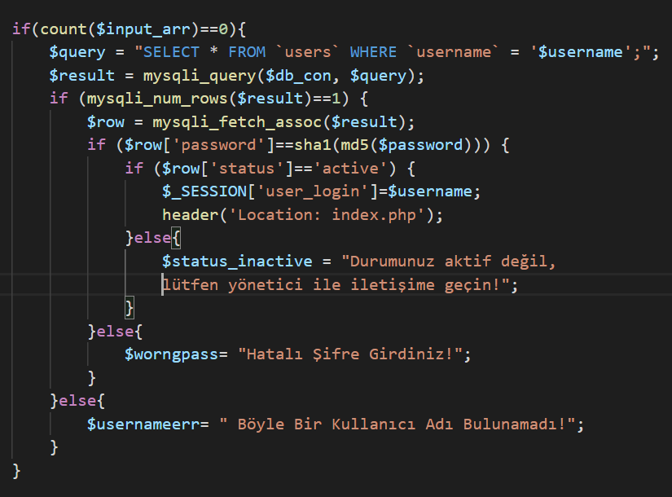
Yönetici Girişi Paneli (Devamı)
Eğer bir username ve password datası var ise $_POST datasında , deyip hata mesajlarını göstermiştik , if(count($input_arr)==0) diyerek eğer bu hata mesajlarının olduğu liste boş ise git veritabanında username’i users (kullanıcı yani yönetici) tablosundan çek getir dedik. Ardından giriş yapmak için yazılan şifre ile veritabanından gelen md5’i karşılaştırıp eğer eşitse , veritabanından çektiği kullanıcı datasının statüsü de active mi ( yani aktifmi)diye bakıcak , aktif ise giriş yaparak yöneticiyi anasayfaya atacaktır. Eğer şifre karşılaştıması eşit değil ise veya kullanıcı statüsü aktif değilse resimdeki hata mesajları ekrana verilecektir.

Slide 11
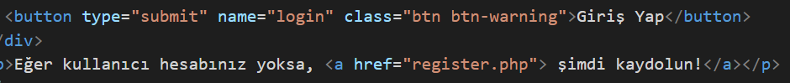
Yönetici Girişi Paneli (Devamı)
Eğer giriş yapmak için gelen kullanıcının bir hesabı yoksa ve «şimdi kaydolun!» tıklarsa kendini yönetici kayıt sistemi sayfasında bulacaktır.

Slide 12
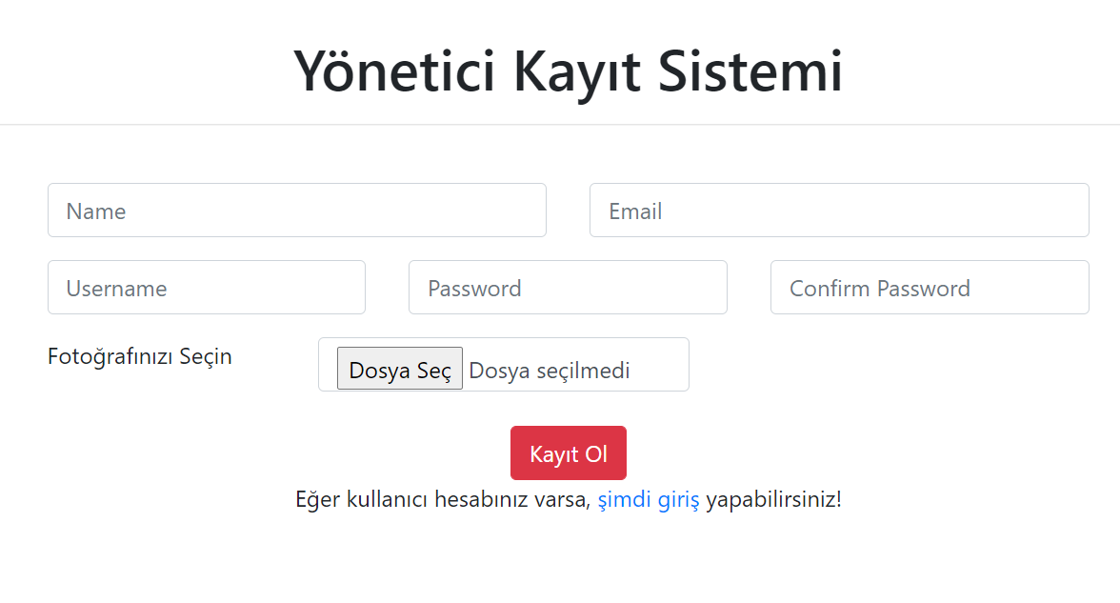
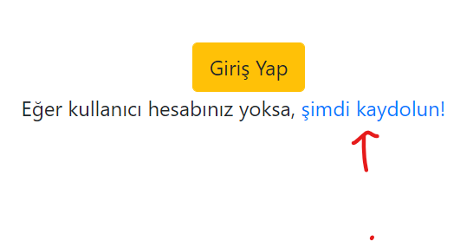
Yönetici Kayıt Sistemi Paneli
Siteye kaydolmak isteyen yönetici adayının doldurması gereken formdaki istenen bilgiler kısmı burada yer almaktadır.

Slide 13
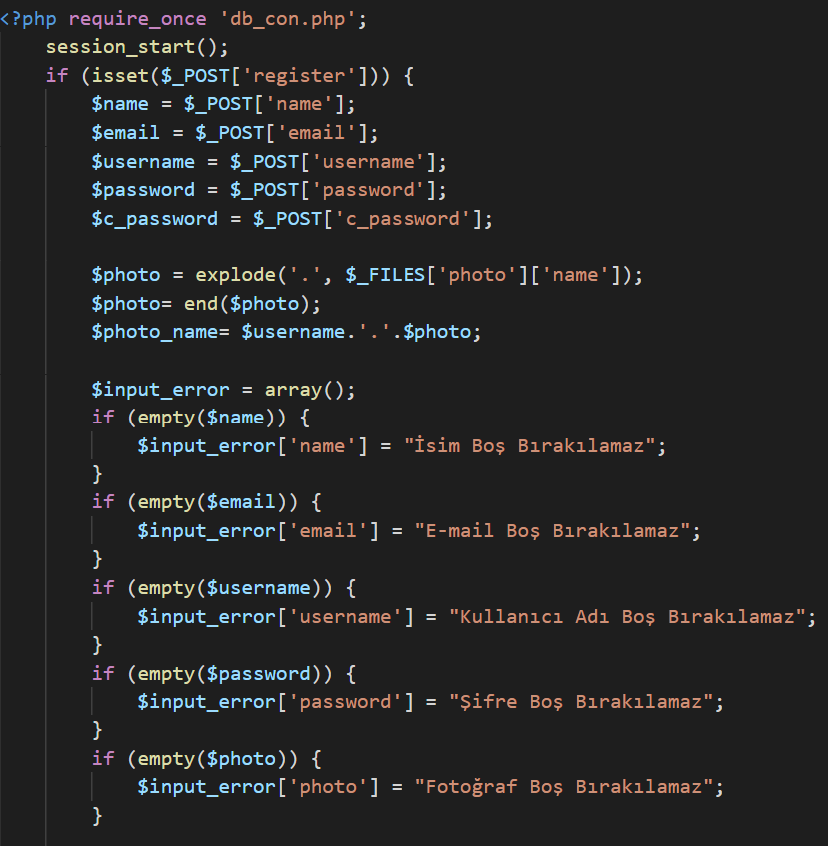
Yönetici Kayıt Sistemi Paneli (Devamı)
Yönetici adayının kayıt olurken dolduracağı bilgilerin hiçbiri boş bırakılmamalıdır bu yüzden yine hata mesajlarını bir array(dizi )oluşturup içine attık. Örneğin eğer name değeri boş ise (empty) «İsim Boş Bırakılamaz» şeklinde bize uyarı verecektir. Diğer doldurulması gereken alanların da hata mesajları resimdeki gibidir.

Slide 14
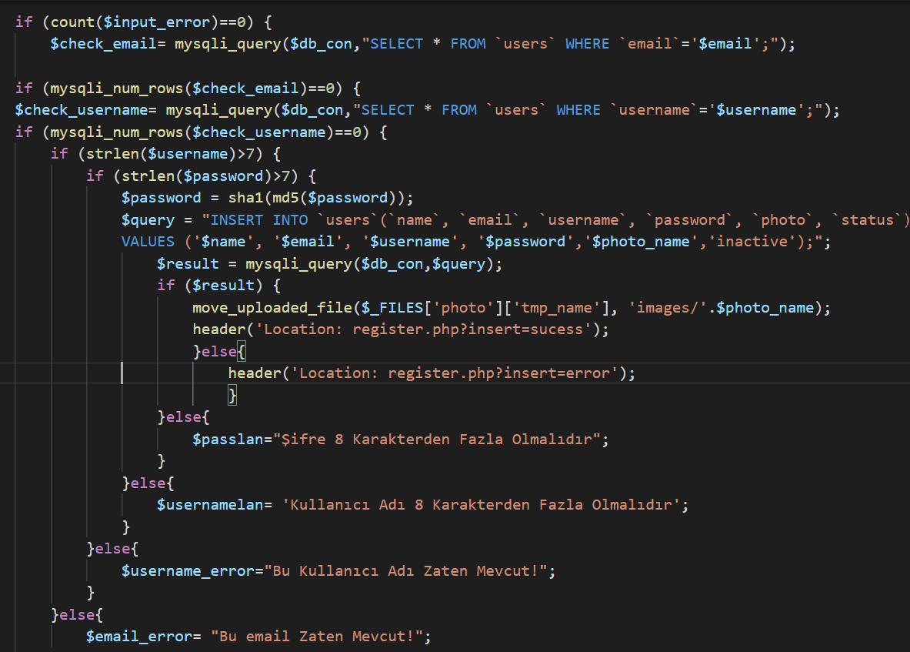
Yönetici Kayıt Sistemi Paneli (Devamı)
İf(count($input_error)==0) ise yani hiç hata yok ise yönetici adayının kayıt olurken girdiği email olan datayı users(kullanıcı ) tablosundan çekiyor ardından $check_email ile yönetici adayının kayıt yaparken girdiği emailde içerde bir tane kullanıcı var mı yok mu diye bakıyor, neden ? Çünkü aynı emaile sahip birden fazla kişi olamayacağı için bakmasını istiyoruz. Eğer yoksa(0 sonucunu almışsak) aynı şeyi username (kullanıcı adı) için de yapacak ve ondan sonra da 0 sonucunu aldıktan sonra sırasıyla username ve password’un 7’den büyük olup olmadığına bakıp girilen passwordu önce md5’liyor sonra da sha1 ile kriptoluyoruz. Son olarak da girilen bilgiler users tablosuna kaydediliyor.

Slide 15
Yönetici Kayıt Sistemi Paneli (Devamı)
İnsert eğer error olursa aşağıdaki hata mesajlarından biri ya da birkaçı ekrana gelmiş olduğu içindir.

Slide 16
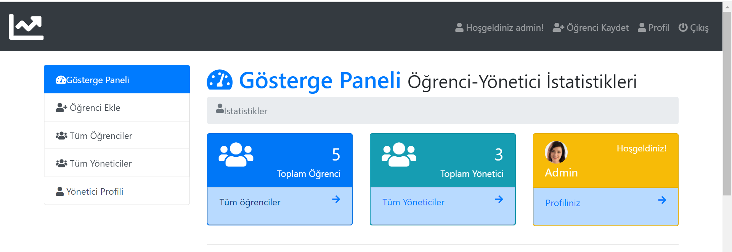
Anasayfa / Gösterge Paneli
Anasayfanın üst kısmı böyledir , bu kısımda yönetici toplam öğrenci ve toplam yönetici istatistiklerini görebilir. Öğrenci ekleyip, silip, güncelleyebilir ve kendi profilini güncelleyebilir.

Slide 17
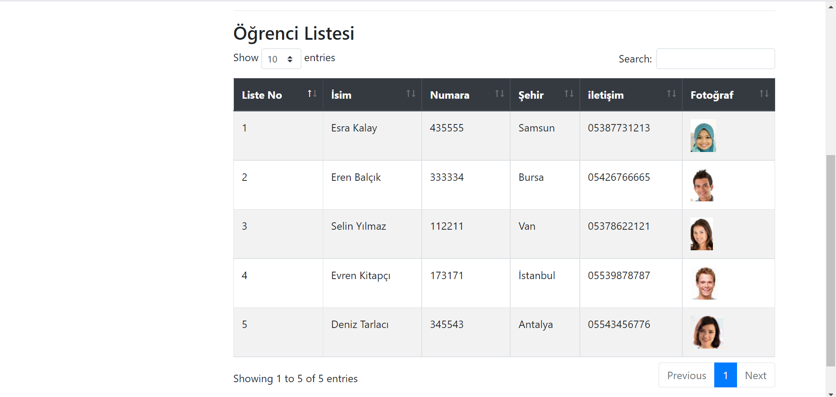
Anasayfa / Gösterge Paneli (Devamı)
Anasayfanın alt kısmıda böyledir , bu kısımda yönetici, öğrenci listesini görebilir. Öğrencileri sıralatma şekli ; 10 , 25, 50 veya 100 şeklinde de olabiliyor (Show entries) kısmından sıralatmak istediğimiz şekilde seçerek yapabiliyoruz.

Slide 18
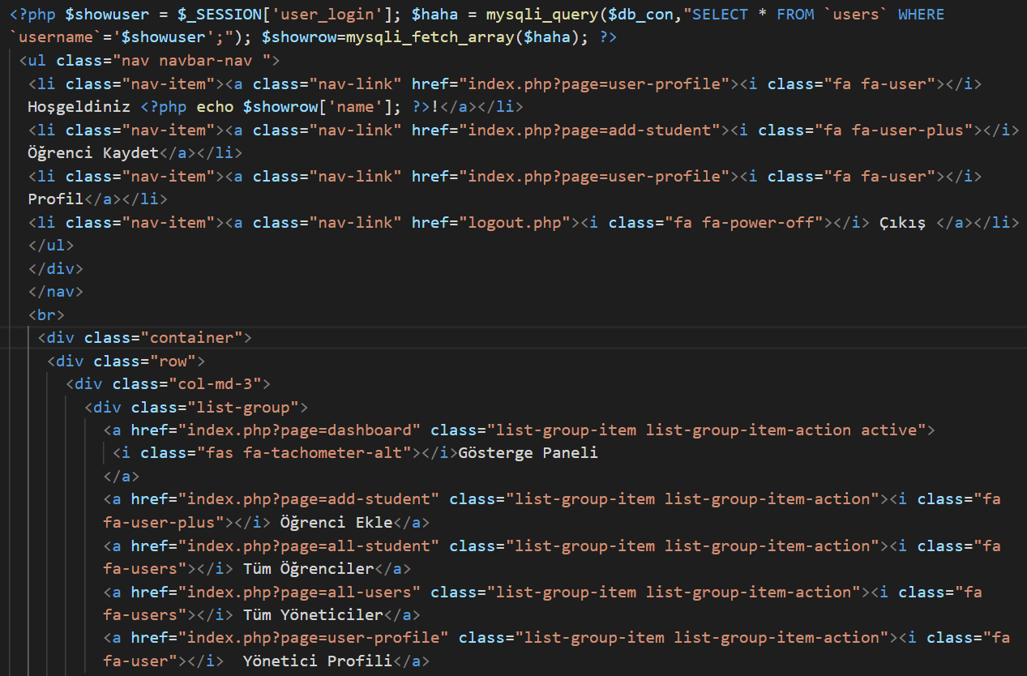
Anasayfa / Gösterge Paneli (Devamı)
Anasayfada hoşgeldiniz yazısı , yönetici olarak kim giriş yaptıysa onun ismini hemen yanında gösterir. Echo ile giriş yapılan name datası çağrılır şu şekilde; «?php echo $showrow[‘name’] ?>

Slide 19
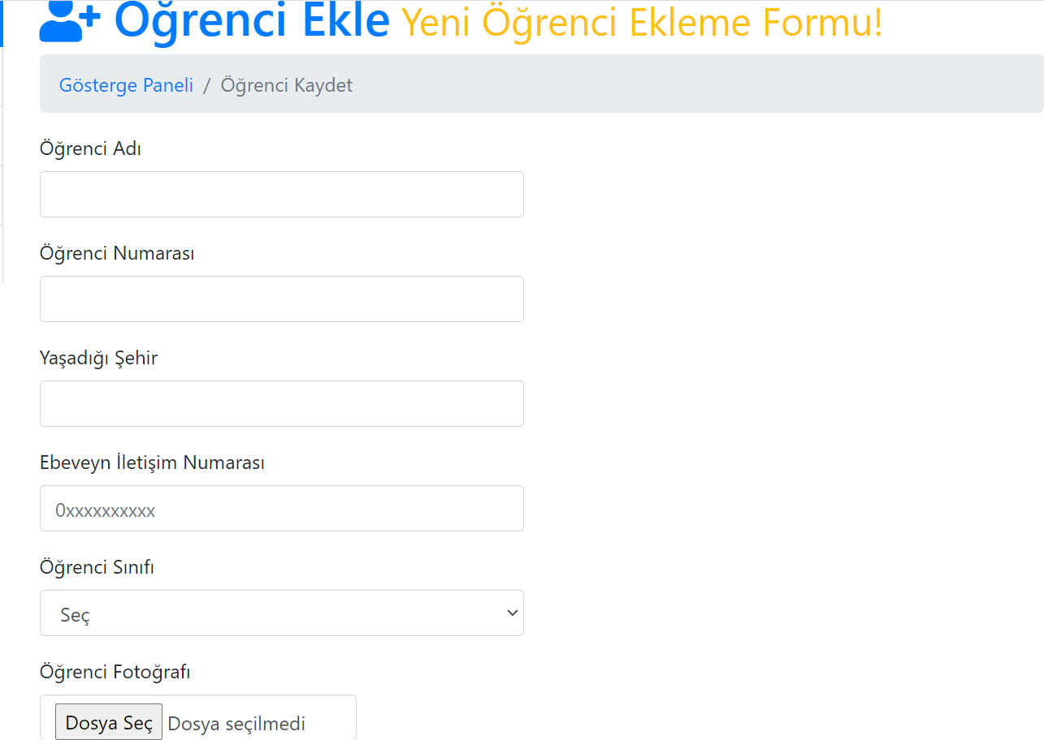
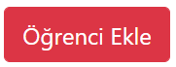
Öğrenci Ekleme Paneli / Admin Paneli
Burası aynı zamanda bir admin panelidir , yönetici tarafından kaydı yapılacak olan öğrencinin bilgileri bu form üzerinden doldurulup öğrenci ekle butonuna basılarak kaydı yapılır.

Slide 20
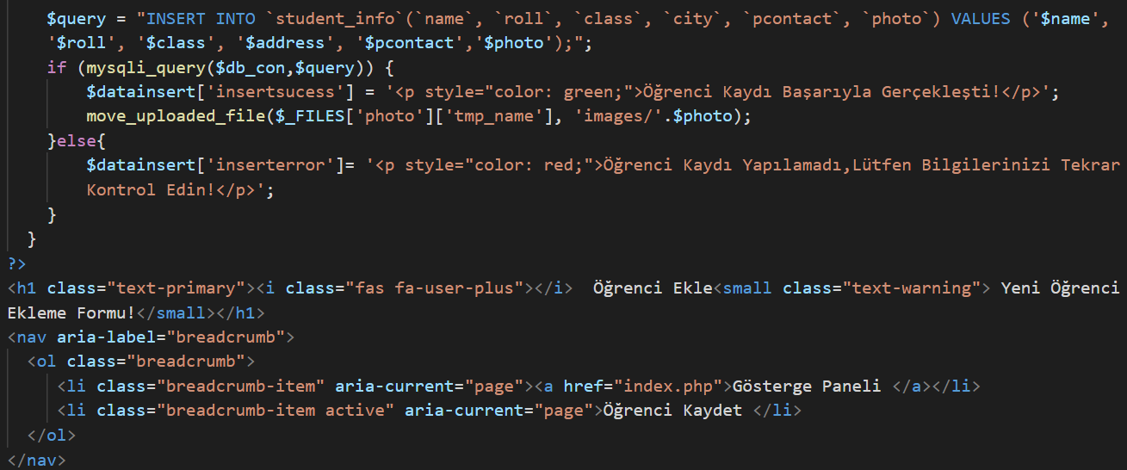
Öğrenci Ekleme Paneli / Admin Paneli (Devamı)
Kaydedilmek istenen öğrencinin tüm bilgileri girildikten sonra bu bilgiler (VALUES) veritabanına kaydedilir.

Slide 21
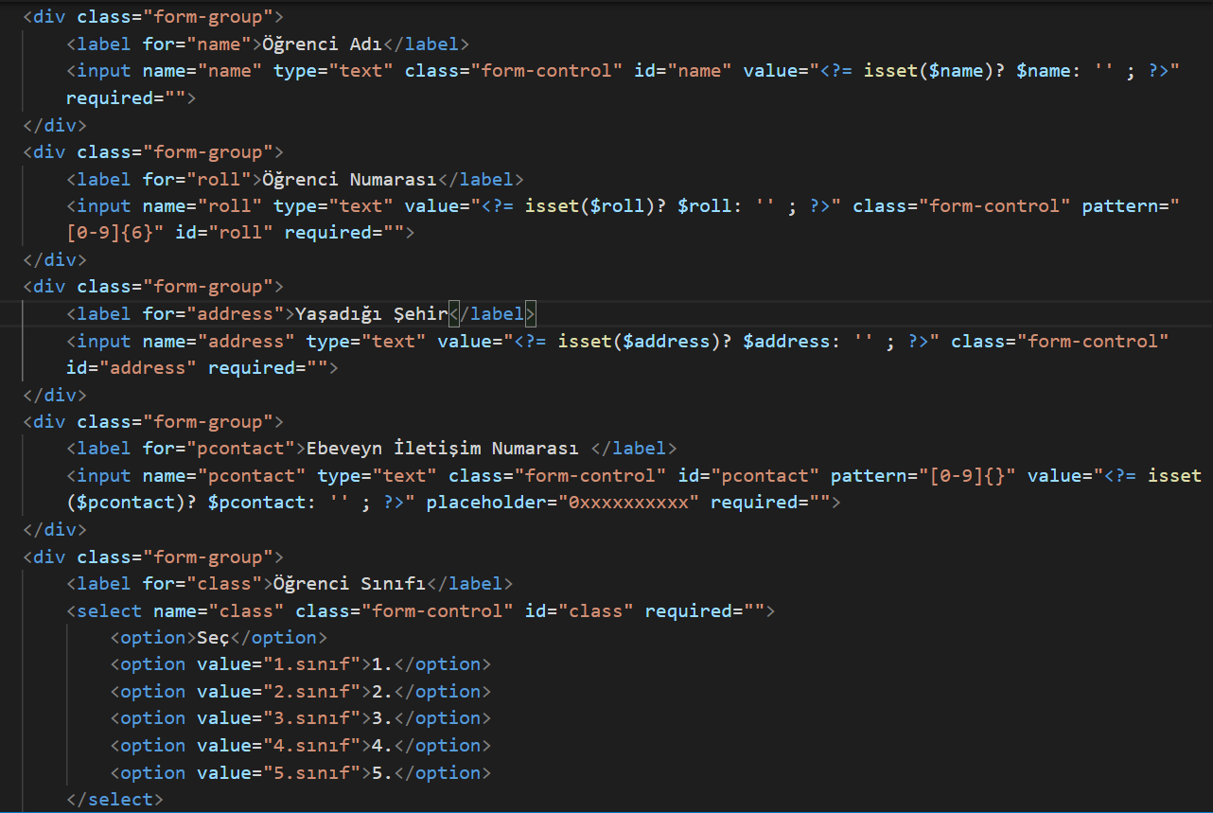
Öğrenci Ekleme Paneli / Admin Paneli (Devamı)
Öğrenci ekleme panelinde bulunan gerekli bilgiler kısmında yazanların text kısımları ve öğrenci ekle butonu aşağıdaki gibidir.

Slide 22
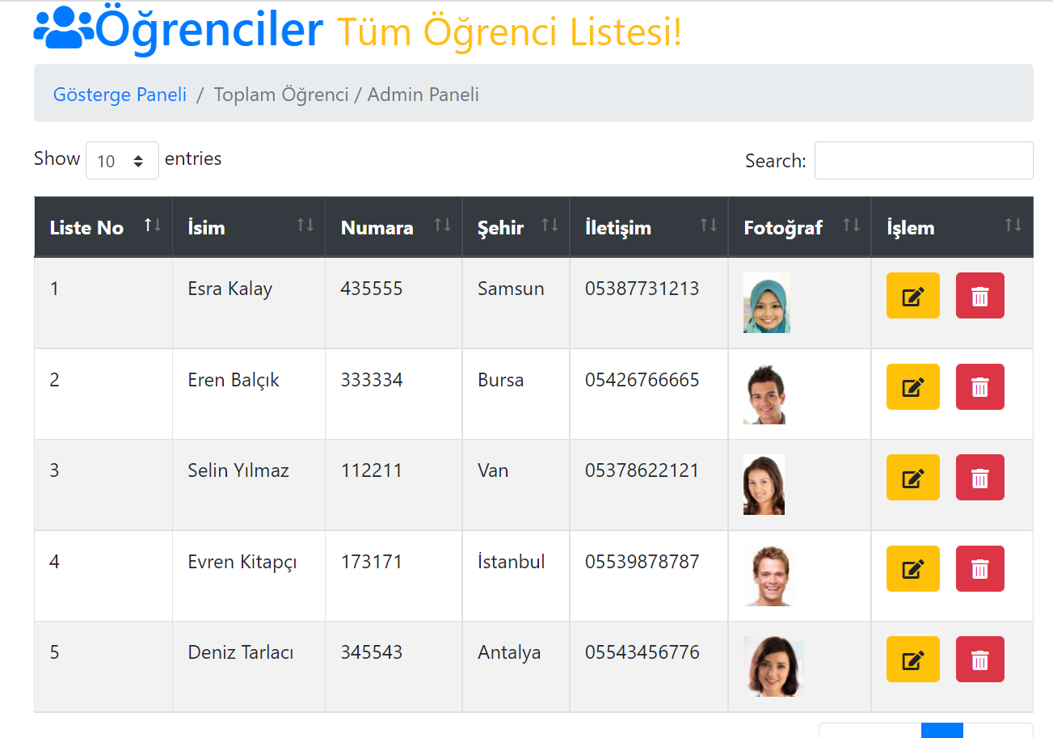
Tüm Öğrenciler Paneli / Admin Paneli
Bu panelde yönetici , liste sayesinde kayıtlı olan tüm öğrencileri görebilecektir. Aynı zamanda buraya admin paneli de dememizin sebebi burada yöneticinin öğrenci silme , güncelleme işlemlerini yapabilmesidir.

Slide 23
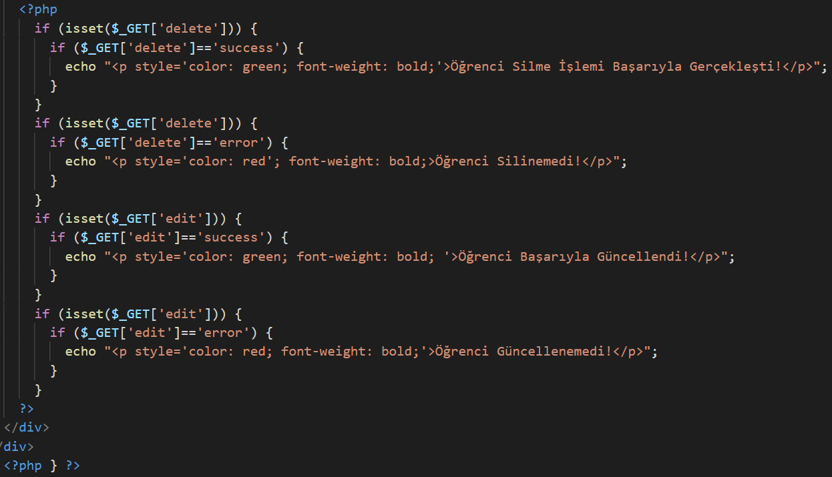
Tüm Öğrenciler Paneli / Admin Paneli (Devamı)
İsset ile delete ve edit olarak tanımlanan değişkenin varlığı kontrol edilir. Eğer ortada bir delete (öğrenci silme) işlemi veya edit (öğrenci düzenleyip / güncelleme) işlemi varsa bu silme işlemi veya güncelleme işlemi success ya da error ( başarılı ya da hata ) olarak sonuçlanacaktır. Hangisi ile sonuçlanırsa aşağıdaki resimdeki gözüken gerektirdiği mesajı ekrana verecektir. Kayıt silme butonuna basıldığında ekranın sayfasına aşağıda bulunan küçük resimdeki uyarı verilecektir.

Slide 24
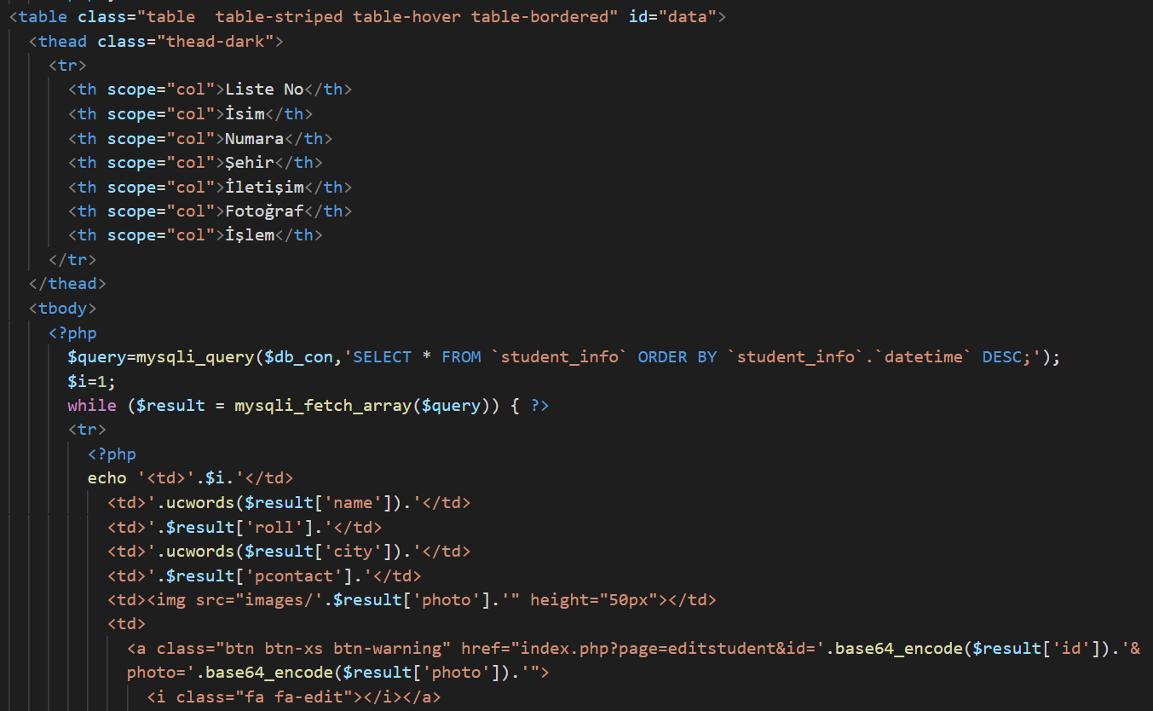
Tüm Öğrenciler Paneli / Admin Paneli (Devamı)
Resimde , liste kolonunda yazan bilgiler yani öğrencilerin hangi bilgilerininin listede gözüktüğü gösterilmiştir. Liste kolonunda öğrencilerin bilgilerini MySQL ORDER BY kullanarak özel bir ifadeye göre (datetime’a göre) sonuç sıralama yaptık. ORDER BY cümlesi ayrıca bir ifadeye göre sonuç kümesini sıralamanıza izin verir. ORDER BY anahtar kelimesi her zaman sorgunun sonuna geliyor farkettiyseniz çünkü sorgunun kendisi sonuç kümesini belirlerken ORDER BY yalnızca bu sonuç kümesini sıralamakla meşgul olur. Burada da öğrencilerin listede kayıt olma sırasını DESC (düşen) olarak sıralanması yani ilk kaydolanın listede en altta olması ( en eski öğrencinin en altta olması için ) sağlandı.

Slide 25
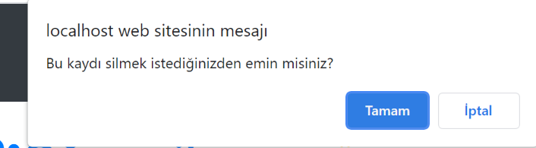
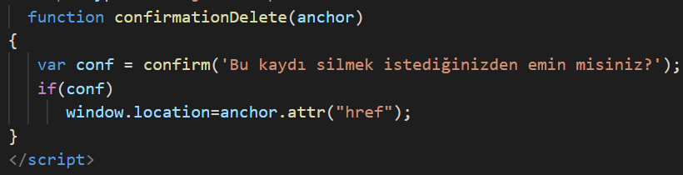
Öğrenci Silme Paneli /Admin Paneli
Resimde gözüktüğü gibi , öğrenci kayıt silme butonuna basıldığında ekranın sayfasına aşağıda bulunan küçük resimdeki uyarı verilecektir. Yönetici yapmak istediği bu işlemden emin ise tamam butonuna basarak öğrencinin kaydını silecektir.

Slide 26
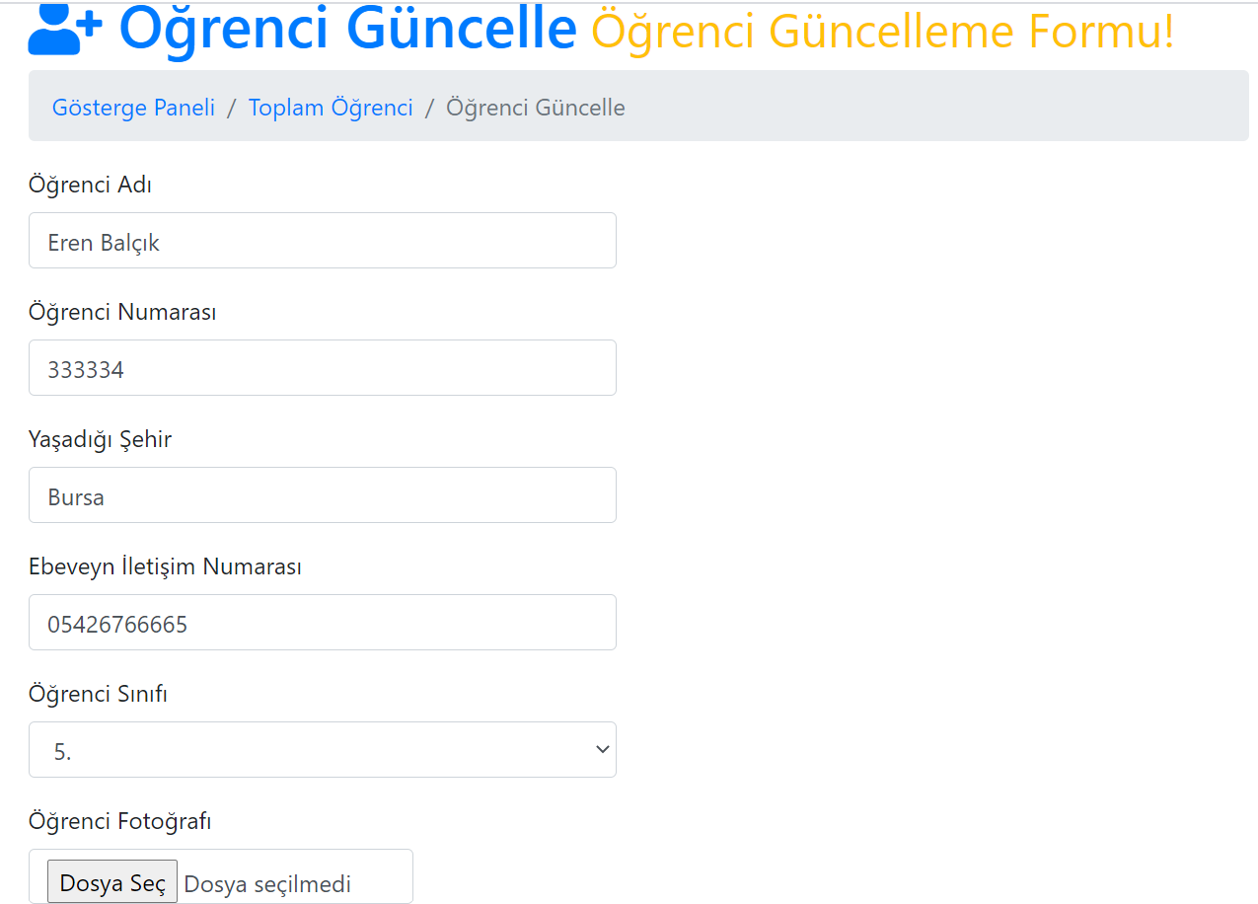
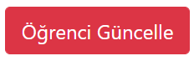
Öğrenci Güncelleme Paneli /Admin Paneli
Yöneticinin herhangi bir öğrencinin bilgilerinde değişiklik yapması için bu öğrenci düzenleme yani güncelleme panelini kullanması gereklidir. Değişiklik yaptığı bilgilerin kaydedilmesi için öğrenci güncelle butonuna tıklaması yeterlidir.

Slide 27
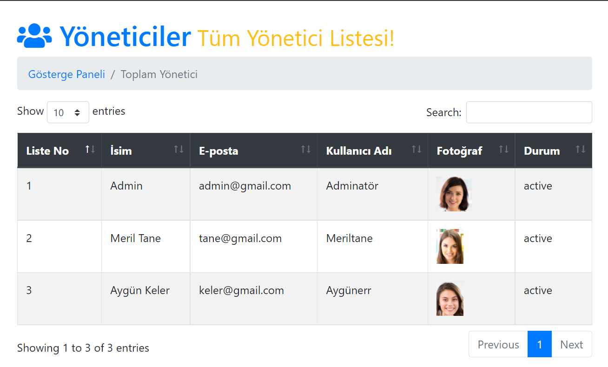
Tüm Yöneticiler Paneli
Yöneticinin kendi gibi diğer tüm yöneticileri de görebileceği liste bu paneldedir. Kayıt olmuş ancak bir yönetici ile iletişime geçmeyip durumunu active (aktif) etmeyen yöneticinin buradaki listede inactive (aktif değil) olarak gözükmesi ve aktif olana kadar giriş yapamaması sağlanmıştır.

Slide 28
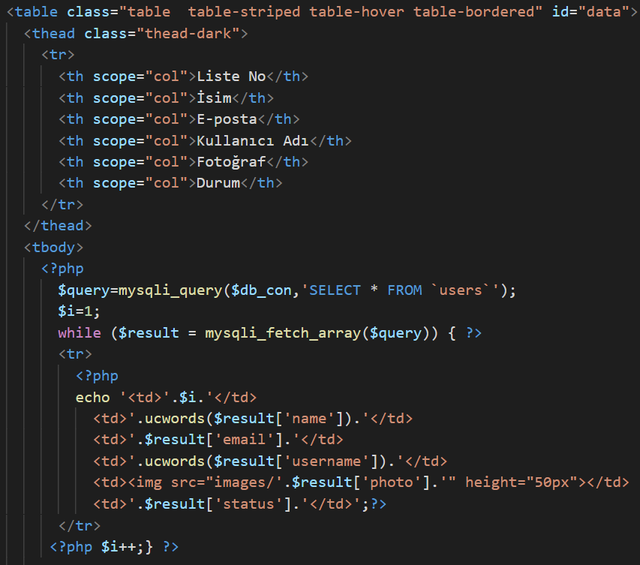
Tüm Yöneticiler Paneli (Devamı)
Resimde , liste kolonunda yazan bilgiler yani yöneticilerin hangi bilgilerininin listede gözüktüğü gösterilmiştir.

Slide 29
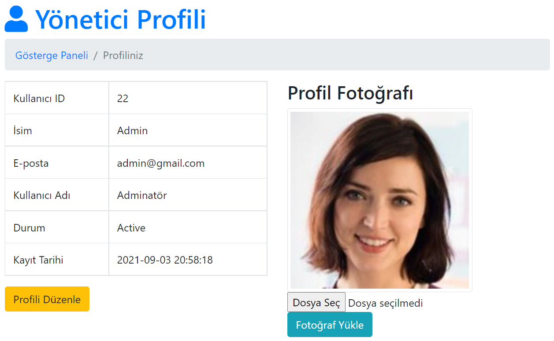
Yönetici Profili Paneli
Bu panelde , giriş yapmış olan yöneticinin kendi bilgilerini ve profil fotoğrafını görebileceği paneldir.

Slide 30
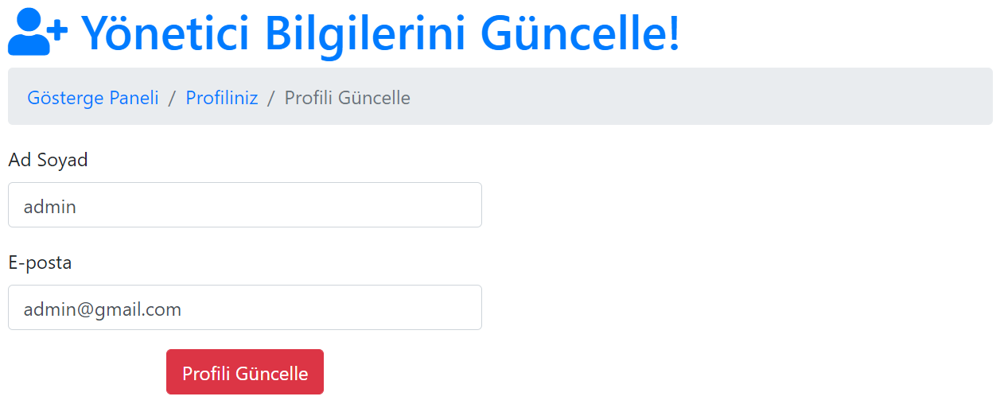
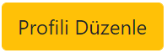
Yönetici Güncelleme Paneli
Giriş yapmış olan yönetici , yönetici profili panelinde bulunan kendi bilgilerinden Ad Soyadında veya E-postasında ya da her ikisinde bir değişiklik yapmak için Profili Düzenle butonuna basarsa kendini bu panelde (yönetici düzenleyip güncelleme panelinde) bulacaktır. Değişiklik yaptığı bilgileri de kaydetmek için Profili Güncelle butonuna basması yeterli olacaktır.

Slide 31
Sonuç
Sonuç olarak ; kayıtlı yöneticilerin kolaylıkla öğrenci ekleyip , silip , güncelleyebileceği , yeni yönetici kaydının yapılabildiği aynı zamanda kayıtlı olan öğrencilerin kendi bilgilerini görebileceği ve yöneticilerinde kendi profil bilgilerini güncelleyebileceği bir öğrenci kayıt web sitesi oluşturulmuş oldu.

Slide 32
Kaynaklar
W3bai.com (https://www.w3bai.com/tr/php/php_mysql_create.html)
hrzafer.com
(http://hrzafer.com/sql-06-order-by-sıralama)
Tasarimkodlama.com
(https://www.tasarimkodlama.com/veritabani/mysql/mysql-order-by-kullanimi/)
Dijitalders.com
(https://www.dijitalders.com/icerik/14/799/mysql_ile_veritabani_baglanti_fonksiyonlari.html)
http://youtube.com/bmdersleri

Slide 33
İlginiz için teşekkürler…
Sunucu Tabanlı Programlama
http://youtube.com/bmdersleri
Hazırlayan ve Sunan : Büşra Koçyiğit E-posta : kocyigitbusra869@gmail.com
Tarih : 04/09/2021
Sürüm : v1

